Slide 1
Муниципальное автономное дошкольное образовательное учреждение МАДОУ «Детский сад № 92» Презентация опыта работы Развитие мелкой моторики как средство развития детей дошкольного возраста с использованием Су-ДЖОК терапии. Подготовили: воспитатели Журавлёва Елена Александровна Корепанова Любовь Геннадьевна Березники 2022 г.

Slide 2
Развиваем пальчики – развиваем речь
«Ум ребенка находится на кончиках его пальцев».
В.А.Сухомлинский.

Slide 3
Цель:
Использование Су-Джок терапии в речевом развитии детей дошкольного возраста
Задача:
Воздействие на биологически активные точки организма
Стимулирование речевых зон коры головного мозга
Создание комфортных условий для ребёнка
Повышение интереса и мотивации к занятиям
Укрепление здоровья дошкольников

Slide 4
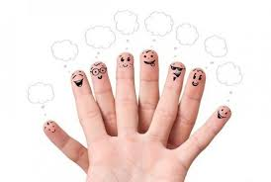
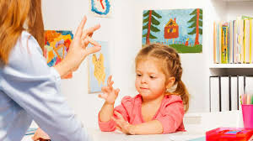

Slide 5
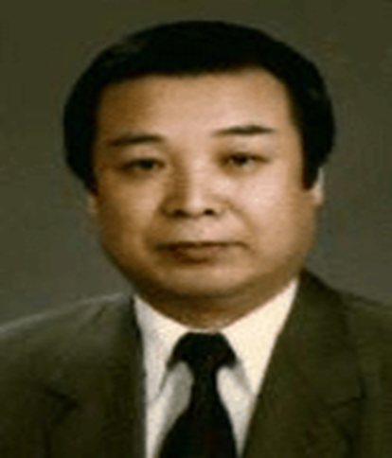
Что такое Су-Джок терапия?
Су-Джок терапия – это одно из направлений восточной медицины, разработанное южно-корейским профессором Пак Чже ВУ.
Метод терапии Су-Джок основан на том, что каждому органу человеческого тела соответствуют биоактивные точки, расположенные на кистях и стопах. Воздействуя на эти точки, можно избавиться от многих болезней или предотвратить их развитие.
Су-Джок - это метод, проверенный исследованиями и доказавший свою эффективность и безопасность. Эта система настолько проста и доступна, что освоить ее может даже ребенок.

Slide 6
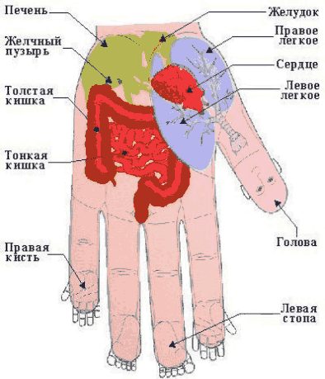
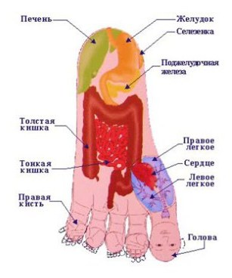
Су (кисть) Джок (стопа)

Slide 7
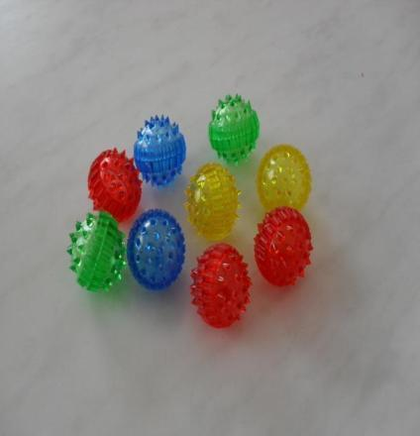
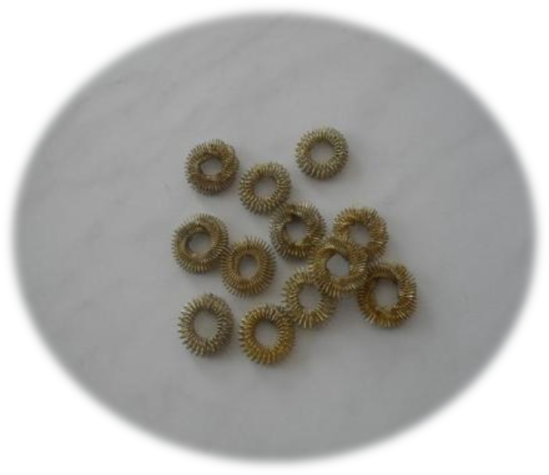
Существует несколько приемов
Су – Джок терапии:
Массаж специальным шариком.
Поскольку на ладони находится
множество биологически активных точек.
Прокатывая шарик между ладошками,
дети массируют мышцы рук.
В каждом шарике
есть «волшебное» колечко.
Массаж эластичным кольцом.
Помогает стимулировать работу
внутренних органов.
Кольцо нужно надеть на палец
и провести массаж зоны
соответствующей пораженной части
тела. Особенно важно
воздействовать
на большой палец, отвечающий
за голову человека.

Slide 8
Пути реализации су-джок терапии в ДОУ:

Slide 9
Неоспоримыми достоинствами Су-Джок терапии являются:
Высокая эффективность – при правильном применении наступает выраженный эффект.
Абсолютная безопасность – отсутствует побочные эффекты.
Универсальность – Су-Джок терапию могут использовать и педагоги в своей работе, и родители в домашних условиях.
Простота применения – для получения результата проводить стимуляцию биологически активных точек с помощью Су-Джок шариков.

Slide 10
Используя элементы су-джок терапии, можно применить следующие методы и приемы:
1. Взаимодействие со сказочным персонажем. Ребенку предлагается поиграть в сказку, используя су-джок.
2. Словесные приемы. Потешки, прибаутки, стихи, вопросы, сказки, загадки.
3. Игровые приемы. Занятие-игра, игровые упражнения.
4. Наглядные приемы. Схемы. Видеоматериалы. Иллюстрации.
5. Практические действия. Массаж кистей, стоп и пальцев.

Slide 11
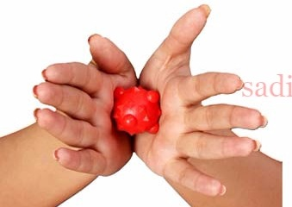
Массаж Су – Джок шарами
(повторяем слова и выполняем действия с шариком в соответствии с текстом)
Я мячом круги катаю, Взад - вперед его гоняю. Им поглажу я ладошку. Будто я сметаю крошку, И сожму его немножко, Как сжимает лапу кошка, Каждым пальцем мяч прижму, И другой рукой начну.

Slide 12
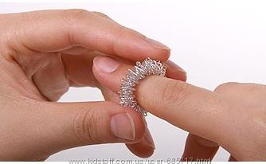
Массаж пальцев эластичным кольцом. (поочередно надеваем массажные кольца на каждый палец, проговаривая стихотворение)
Раз – два – три – четыре – пять,
(разгибать пальцы по одному ) Вышли пальцы погулять, Этот пальчик самый сильный, самый толстый и большой. Этот пальчик для того, чтоб показывать его. Этот пальчик самый длинный и стоит он в середине. Этот пальчик безымянный, он избалованный самый. А мизинчик, хоть и мал, очень ловок и удал.

Slide 13
В результате использования
Су-джок терапии:
осуществляется благоприятное воздействие на весь организм;
стимулируются речевые зоны коры головного мозга;
развивается координация движений и мелкая моторика;
развиваются произвольное поведение, внимание, память, речь и другие психические процессы, необходимые для становления полноценной учебной деятельности.

Slide 14
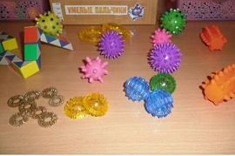
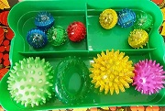
Центр
Умелые пальчики

Slide 15
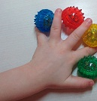
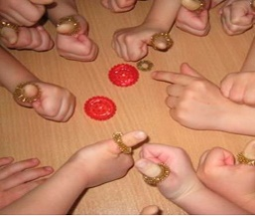
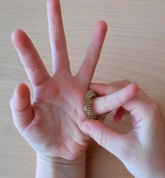
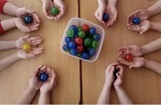

Slide 17
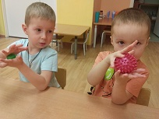
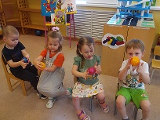
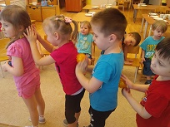
Лечебный массаж и самомоссаж

Slide 18
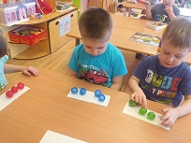
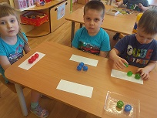
Су – ДЖОК в математике

Slide 19
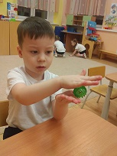
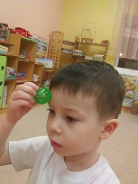
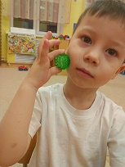
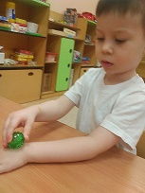
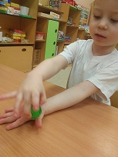
Упражнение «Ёжик»

Slide 20
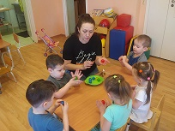
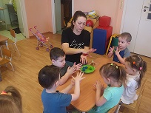
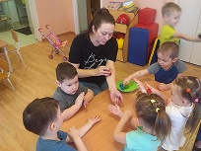
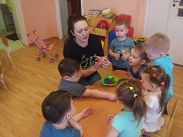
Работа с группой детей

Slide 21
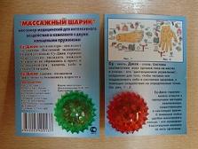
Массажный аптечный шарик»

